Slide 1
Doplňovačky a skrývačky

Slide 2
Žákům se objeví doplňovačka s obrázky. Oni musí najít vhodný
obrázek, slovně ho pojmenovat a doplnit písmena pomocí
klávesnice.

Slide 3



Doplňovačka
A
H
A
D
O
R
E
L
J
E
T
E
L
A
D
E
E
E
H
J
L
L
O
R
T

Slide 4






Doplňovačka
K
O
P
R
E
T
I
N
A
A
M
I
K
U
L
Á
Š
A
N
A
N
A
S
R
U
K
A
V
I
C
E
Á
D
Ů
M
I
N
D
I
Á
N
!
A
A
A
A
A
Á
Á
C
D
D
E
E
I
I
I
I
I
K
K
K
L
M
M
N
N
N
N
N
O
P
R
R
S
Š
T
U
U
Ů
V

Slide 5
Skrývačky – hudební nástroje. Nejdříve odhalte skrývačku. Správné odhalení si
potvrťte kliknutím na červenou čáru
Pochybuji, že mohou slepice přeletět náš plot.
Dlouhou dobu jsem pozoroval Saab u benzínové
pumpy.
Nejvíce zajímal našeho Josefa gotický kostel
v Praze.
Mezi vystavovanými psy byl pudl, pointrianglický setr.

Slide 6
Skrývačky – hudební nástroje
Po časovém limitu 15 sekund musíte do modrých čtverečků doplnit názvy hudebních nástrojů.
Kliknutím na start uvedete v činnost časomíru a odhalíte větu.
START
Únava přemohla našeho bojovníka hned
na začátku boje.
h
o
b
o
j
START
Silně poškozené boky tarasnice bránily jejímu
převozu.
k
y
t
a
r
a

Slide 7
Skrývačky – školní potřeby
Po časovém limitu 15 sekund musíte do modrých čtverečků doplnit názvy hudebních nástrojů.
Kliknutím na start uvedete v činnost časomíru a odhalíte větu.
START
Nemohl dlouho v bunkru žít Koljův bratr Ivan.
k
r
u
ž
í
t
k
o
START
Večer se vrátili celí mokří další účastníci závodu.
k
ř
í
d
a
START
V pracovní výchově věnujeme se šití a vyšívání.
s
e
š
i
t

Slide 8
Skrývačky – části rostlin
Po časovém limitu 15 sekund musíte do modrých čtverečků doplnit názvy hudebních nástrojů.
Kliknutím na start uvedete v činnost časomíru a odhalíte větu.
START
Cestou z kempu penzista Horáček potkal paní
Šafránkovou.
p
u
p
e
n
START
Sokol Staré Město nekoupil nabízené nářadí.
s
t
o
n
e
k

Slide 9


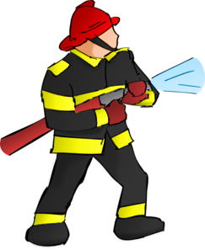


Doplňovačka - povolání
k
o
v
á
ř
p
r
o
d
a
v
a
č
m
a
l
í
ř
Knihkupectví
h
a
s
i
č
a
a
a
a
á
č
č
d
h
i
í
k
l
m
o
o
r
p
ř
ř
v
s
v

Slide 10





Doplňovačka - povolání
i
n
s
t
a
l
a
t
é
r
u
k
l
í
z
e
č
k
a
v
o
j
á
k
a
a
a
á
č
e
é
i
í
j
k
k
k
l
l
n
o
r
s
t
t
u
v
z

Slide 11

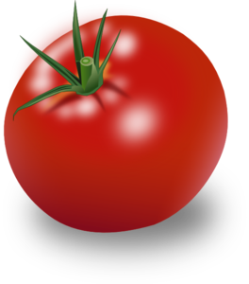

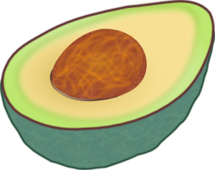

Doplňovačka
a
v
o
k
á
d
o
š
v
e
s
t
k
a
j
a
h
o
d
a
c
i
t
r
o
n
r
a
j
č
e
a
a
a
a
a
á
c
č
d
d
e
e
h
i
j
j
k
k
n
o
o
o
o
r
r
s
š
t
t
v
v

Slide 12




Doplňovačka
l
u
s
k
ř
e
d
k
v
i
č
k
a
m
e
l
o
u
n
o
k
u
r
k
a
a
a
č
d
e
e
i
k
k
k
k
k
l
l
m
n
o
o
r
ř
s
u
u
u
v

Slide 13
Zdroje obrázků:
[ cit.2018-09-29].Dostupné pod licencí Public domain na WWW:
<
http://www.clker.com/clipart-daisy-flower-1.html
>
<
http://www.clker.com/clipart-12334.html
>
<
http://www.clker.com/clipart-4229.html
>
<
http://www.clker.com/clipart-dark-green-snake.html
>
<
http://www.clker.com/clipart-26058.html
>
<
http://www.clker.com/clipart-leaf-clover.html
>
<
>
http://www.clker.com/clipart-3998.html
<
http://www.clker.com/clipart-3526.html
>
<
>
http://www.clker.com/clipart-native-american-1.html
<
http://www.clker.com/clipart-tomatoes.html
>

Slide 14
<
http://www.clker.com/clipart-10504.html
>
<
http://www.clker.com/clipart-13634.html
>
<
http://www.clker.com/clipart-10929.html
>
<
http://www.clker.com/clipart-radish-2.html
>
<
http://www.clker.com/clipart-faucet-8.html
>
>
<
http://www.clker.com/clipart-2351.html
<
http://www.clker.com/clipart-bucket-and-mop.html
>
>
<
http://www.clker.com/clipart-avocado.html
<
http://www.clker.com/clipart-plum-7.html
>
<
http://www.clker.com/clipart-red-delicious-strawberry.html
>
<
http://www.clker.com/clipart-3991.html
>

Slide 15
<
http://www.clker.com/clipart-2401.html
>
<
http://www.clker.com/clipart-3128.html
>
http://www.clker.com/clipart-fire-fighter.html
<
>
>
<
http://www.clker.com/clipart-23345.html
>
<
http://www.clker.com/clipart-salesman.html
>
<
http://www.clker.com/clipart-3645.html
<
http://www.clker.com/clipart-italian-soldier-.html
>

